Slide 1

Podpora dalšího vzdělávání pedagogů v oblasti GRV
PaedDr. Eva Vincejová, Ph.D.
Národní institut pro další vzdělávání
„Rozumíme současnému světu?“
Konference ke globálnímu rozvojovému vzdělávání
Praha 11. listopad 2015

Slide 2
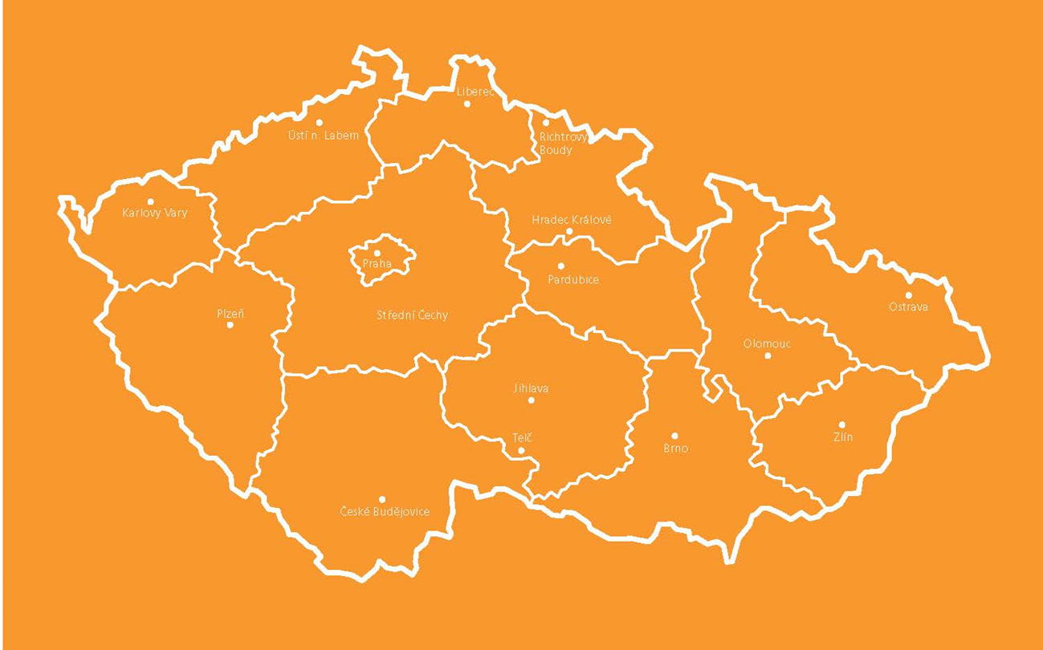
Národní institut pro další vzdělávání
Je přímo řízená organizace Ministerstva školství, mládeže a tělovýchovy zajišťující přímou realizaci státní politiky v oblasti dalšího vzdělávání pedagogických pracovníků a pracovníků pracujících s dětmi a mládeží v NNO.
„Rovný přístup, kvalita a dostupnost vzdělávání.“

Slide 3
Cílová skupina
Řídící pracovníci škol a školských zařízení
Učitelé MŠ a ZŠ (1. stupeň, 2. stupeň)
Učitelé SŠ (odborných předmětů, praktického vyučování, odborného výcviku)
Učitelé VOŠ
Učitelé ZUŠ, SUŠ a konzervatoří
Vychovatelé
Pedagogové volného času
Speciální pedagogové
Asistenti pedagoga
Pracovníci pracující s dětmi a mládeží v NNO

Slide 4

Jaký má být globální učitel ?
Připraven odpovědně přijímat a správně hodnotit informace o světových problémech a prosazovat evropské hodnoty a vize.
Systematicky a efektivně začleňovat globální rozvojové vzdělávání do výuky.

Slide 5
Nabídka DVPP - NIDV
Semináře, workshopy a diskusní setkání, které byly zaměřeny nejen na prohloubení informovanosti pedagogů o globálních problémech světa, ale i na formování charakterových vlastností osobnosti žáků v rámci pedagogického působení, které vedou k uvědomělému přístupu ke globálním problémům.

Slide 6
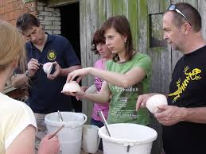
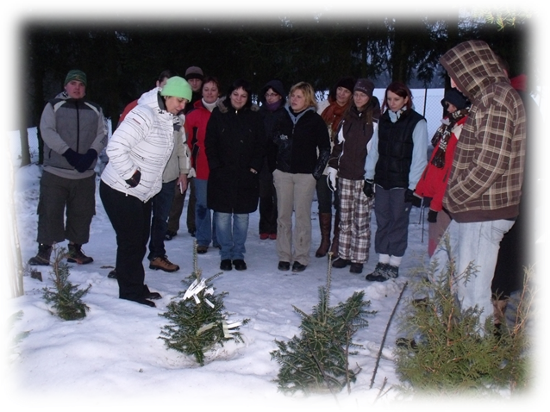
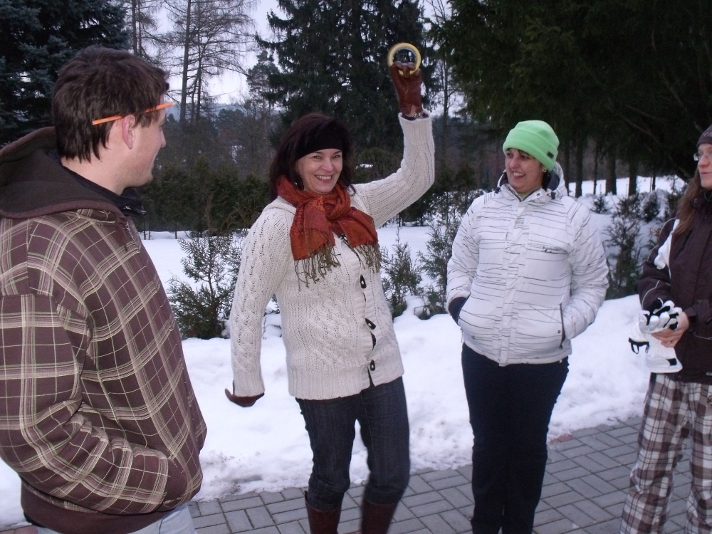
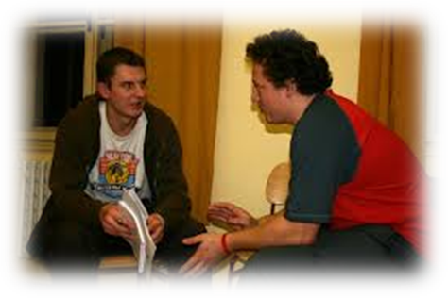
Vzdělávací programy DVPP zaměřené na témata GRV na krajských pracovištích NIDV
Integrace a výuka dětí, žáků-cizinců s odlišným mateřským jazykem
Národnostní menšiny, multikulturní výchova a lidská práva
Výchova žáka v demokratického občana
Interpersonální a sociální empatie
Prosociální činnosti a chování žáků, respekt a tolerance
Práce dobrovolníka
Genderové předsudky a stereotypy a možnosti jejich předcházení ve školní praxi
Pozitivní stárnutí a další.

Slide 7
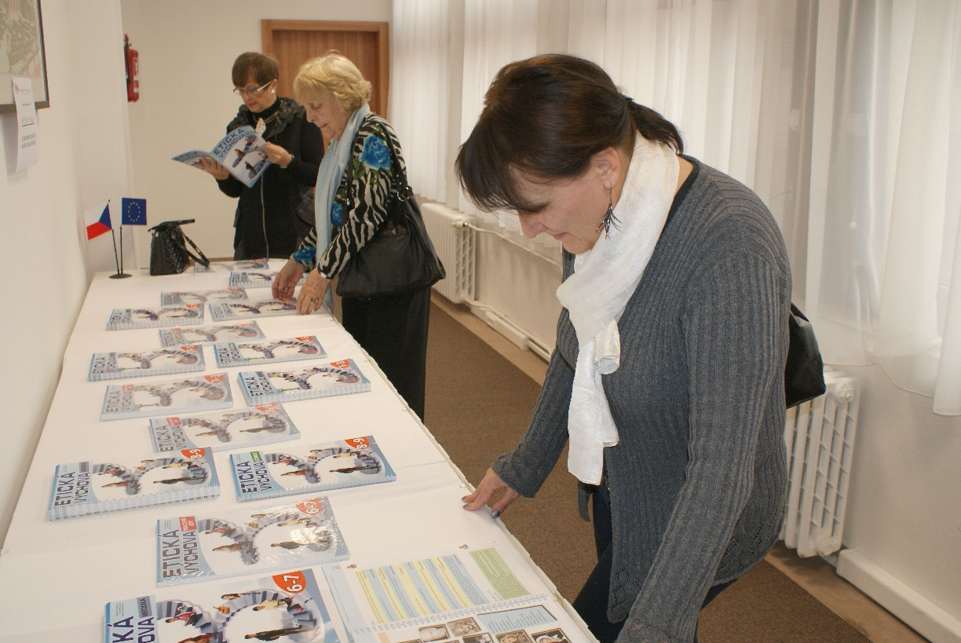
Projekt - Etická výchova
učebnice a metodické materiály pro učitele a pracovní listy pro žáky ZŠ
www.etickavychova.cz
Semináře pro učitele
„EV a formování
charakteru žáků na
základních školách“

Slide 8
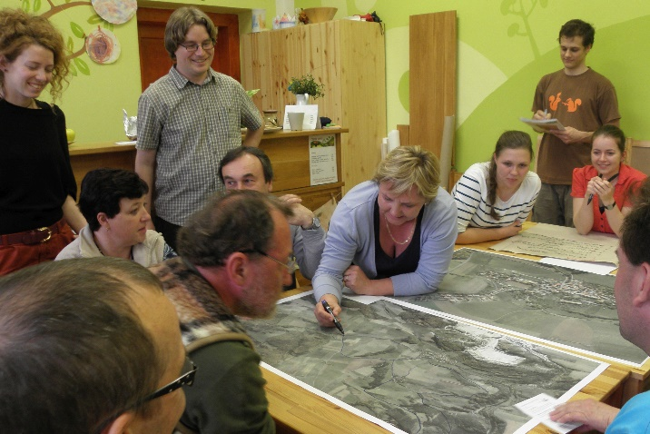
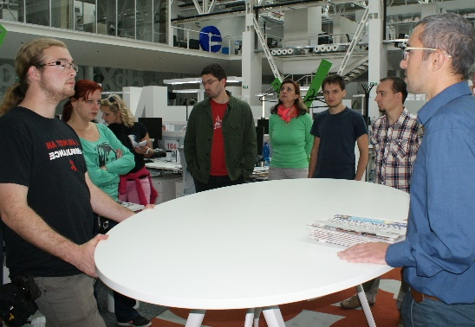
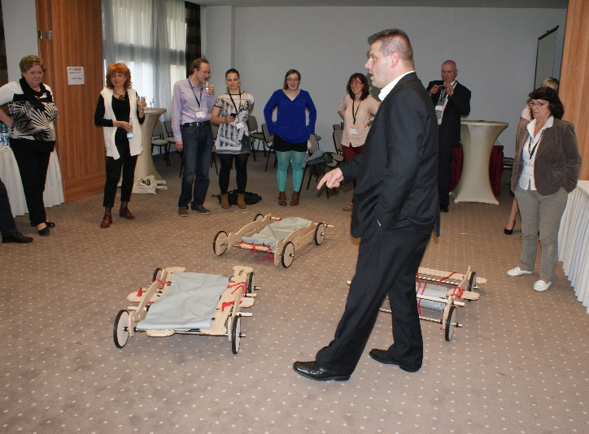
Projekt Klíče pro život
Po sloučení Národního institutu dětí a mládeže s NIDV se nabídka rozšířila o pokračování projektu
Kurzy průřezových témat:
Mediální výchova a medializace,
Výchova k dobrovolnictví,
Multikulturní výchova,
Participace a informovanost – výchova k aktivnímu občanství.

Slide 9
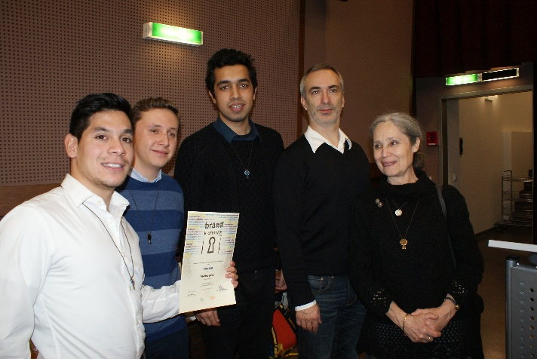
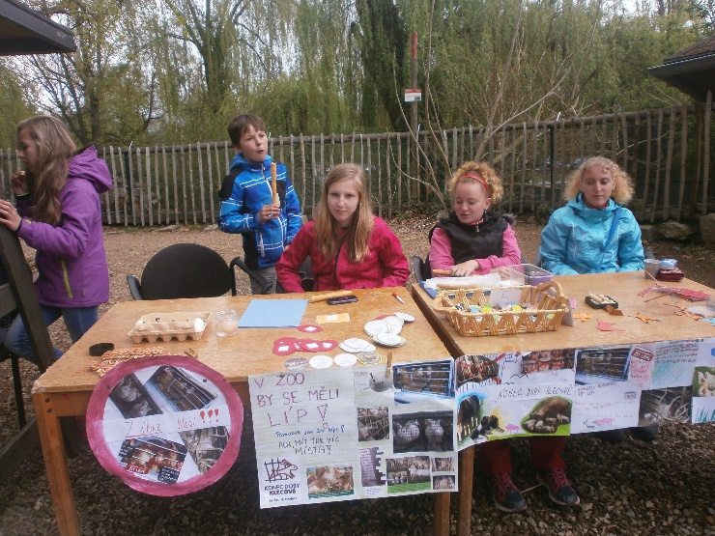
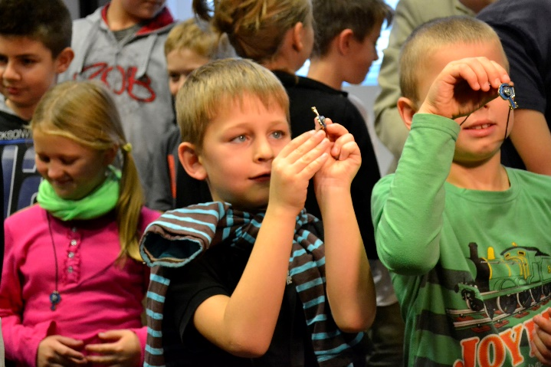
Soutěž Brána k druhým
vyhledávání příkladů dětských a mládežnických týmů, které dělají něco užitečného pro ostatní – včetně aktivit zaměřených na pomoc lidem v rozvojových zemích

Slide 10
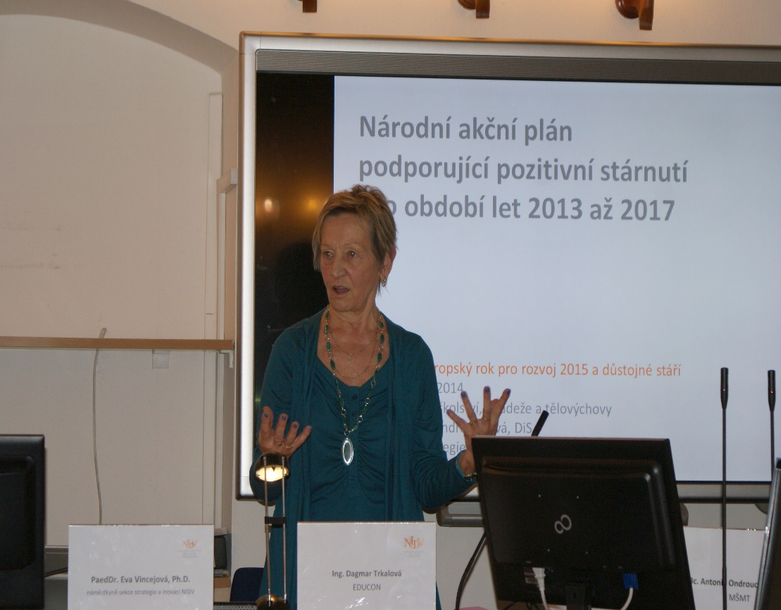
Kulatý stůl Evropský rok pro rozvoj a důstojné stáří
11. 12. 2014
v prostorách MŠMT
Z konference vyplynulo zejména to, že je možno uskutečnit řadu zajímavých a užitečných aktivit, pokud se dokáží spojit lidé z různých oblastí občanské společnosti.

Slide 11

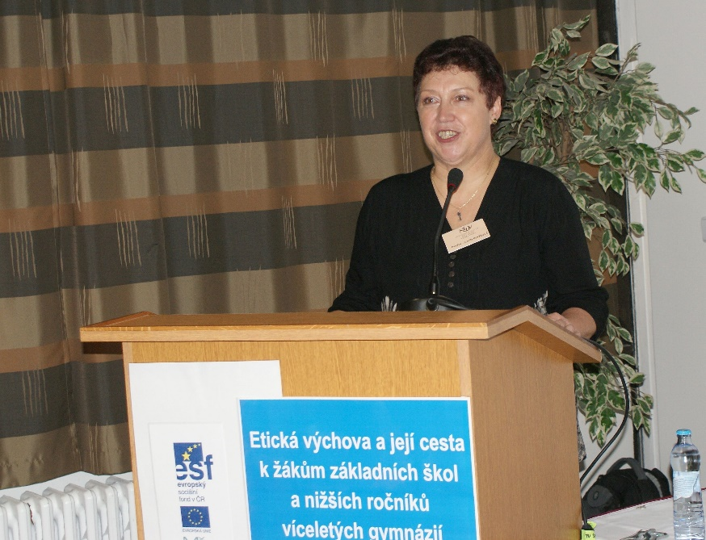
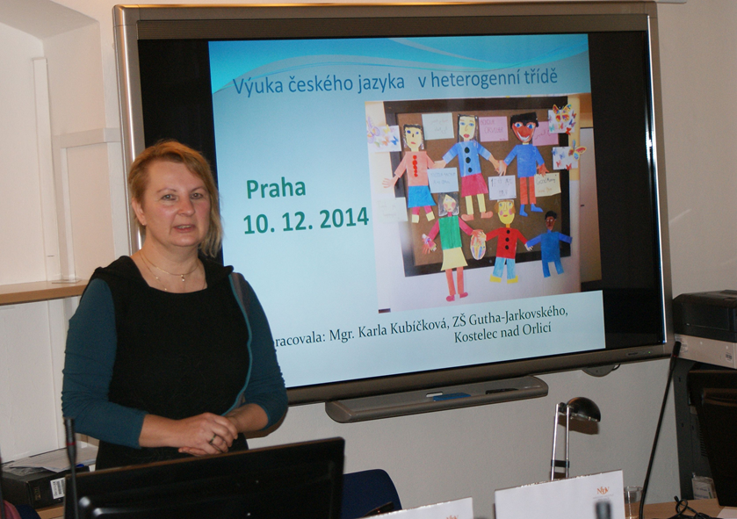
Konference
Děti, žáci – cizinci v české MŠ a na 1. stupni ZŠ
Etická výchova

Slide 12

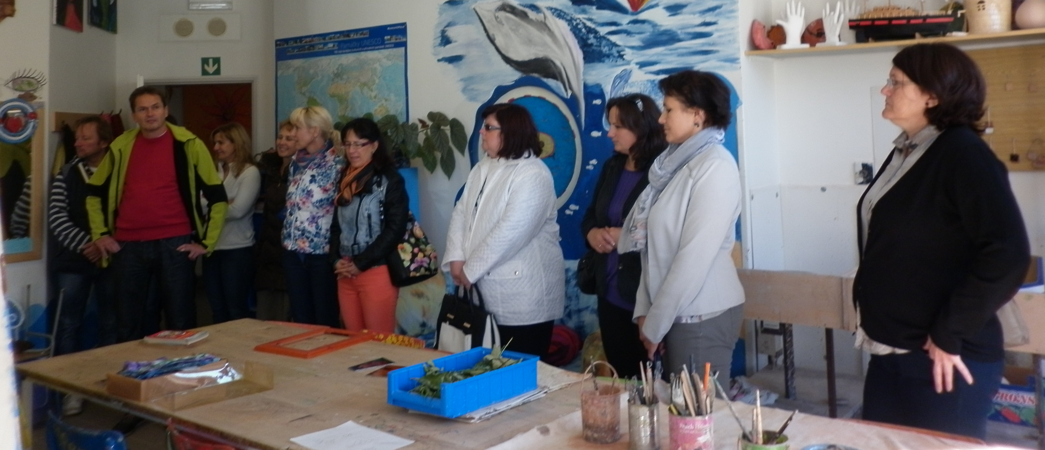
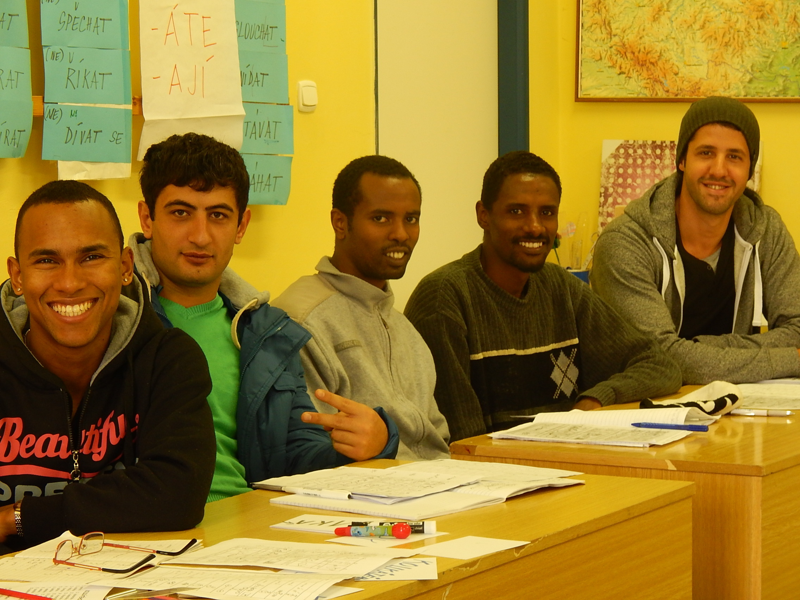
Koncepce podpory učitelů DŽC
Krajští koordinátoři podpory
http://cizinci.nidv.cz
Vzdělávací programy Čeština jako Cizí jazyk
Metodické
materiály
DVD

Slide 13


DEN OTEVŘENÝCH DVEŘÍ k Týdnu GRV
V prostorách krajských pracovišť NIDV ve spolupráci s nevládními neziskovými organizacemi (NNO) s cílem podpořit pedagogy při výuce.
KP Plzeň 15.10.2015
KP Liberec 20.10.2015
KP Zlín 26.10.2015
KP Ústí nad Labem 3.11.2015
KP Hradec Králové 18.11.2015
KP Pardubice 19.11.2015
KP Praha – Střední Čechy 24.11.2015
KP Olomouc 25.11.2015
KP Brno 26.11.2015
KP Karlovy Vary 26.11.2015
KP Ostrava 27.11.2015
KP České Budějovice 30.11.2015
KP Jihlava 30.11.2015

Slide 14

Aktuální vzdělávací programy
Rozumíme současnému světu? Aneb globální dimenze ve výuce
Ve spolupráci s NNO Člověkem v tísni
Brno 16. června 2015
Ostrava 17. září 2015
Praha a střední Čechy
12. října 2015
Plzeň 15. října 2015
Liberec 20. října 2015
Globální rozvojové vzdělávání v současné teorii i praxi
Který je zaměřen na seznámení s konceptem GRV a následně na vyzkoušení si různých činností a her ve výuce naplňujících výchovně-vzdělávací cíle GRV.

Slide 15

Připravované vzdělávací programy
Tvorba školních vzdělávacích projektů na téma globálního rozvojového vzdělávání
Aktuální témata realizovaná v rámci vzdělávacích projektů na téma globálního rozvojového vzdělávání v evropském a globálním kontextu.
Mimořádné události v globálních souvislostech
Program se zaměřuje na témata globálního rozvojového vzdělávání a mimořádných událostí v globálním kontextu

Slide 16

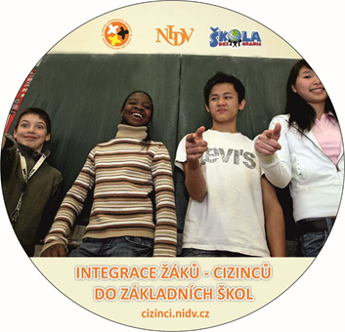
Metodické materiály
DVD Integrace DŽC

Slide 17
PaedDr. Eva Vincejová, PhD
Sekce strategie a inovací
Vedoucí oddělení vzdělávání a podpory
vincejova@nidv.cz

